Slide 1
VẬT LÍ 12 • ÔN THI TỐT NGHIỆP THPT 2026
Từ trường. Đường sức từ. Từ trường Trái Đất
Buổi 1 — Từ trường. Đường sức từ. Từ trường Trái Đất
Thời lượng 90 phút • Ôn thi tốt nghiệp THPT 2026 • Lớp 12
▪ Nêu được từ trường tồn tại ở đâu và được nhận biết bằng cách nào
▪ Vẽ được đường sức từ của nam châm thẳng, dây dẫn thẳng và ống dây
▪ Vận dụng được quy tắc nắm tay phải

Slide 2
01
Từ trường và đường sức từ
Trường tồn tại quanh nam châm và quanh dòng điện
— Từ trường là gì
— Cảm ứng từ – đại lượng đặc trưng
— Đường sức từ

Slide 3
Từ trường tồn tại ở đâu?
Bài 14 — Từ trường
LÍ THUYẾT
Định nghĩa
Từ trường là dạng vật chất tồn tại xung quanh nam châm và xung quanh dòng điện, tác dụng lực từ lên nam châm khác hoặc lên dòng điện khác đặt trong nó.
Hai nguồn sinh ra từ trường
▪
Nam châm vĩnh cửu.
▪
Dòng điện — tức các điện tích chuyển động.
Cách nhận biết
▪
Đặt một kim nam châm thử: nếu kim bị lệch khỏi hướng ban đầu thì nơi đó có từ trường.
▪
Hướng của từ trường tại một điểm là hướng NAM – BẮC của kim nam châm thử nằm cân bằng tại điểm đó.
Bản chất thống nhất: nam châm vĩnh cửu cũng sinh từ trường nhờ chuyển động của electron bên trong nó. Mọi từ trường đều do điện tích chuyển động.
Chương III – Từ trường • Buổi 1
2

Slide 4
Cảm ứng từ — đại lượng đặc trưng cho từ trường
Bài 14 — Cảm ứng từ
ĐỊNH NGHĨA
Vectơ cảm ứng từ B
Điểm đặt
tại điểm ta đang xét.
Phương
trùng với trục của kim nam châm thử nằm cân bằng tại đó.
Chiều
từ cực NAM sang cực BẮC của kim nam châm thử.
Độ lớn
đặc trưng cho độ mạnh của từ trường tại điểm đó.
Đơn vị
▪
Tesla (T). Từ trường Trái Đất cỡ 5·10⁻⁵ T; nam châm tủ lạnh cỡ 5·10⁻³ T; máy chụp cộng hưởng từ trong bệnh viện tới 1,5 – 3 T.
Từ trường ĐỀU là từ trường mà vectơ B tại mọi điểm đều có cùng phương, chiều và độ lớn — đường sức là những đường thẳng song song, cách đều.
Chương III – Từ trường • Buổi 1
3

Slide 5
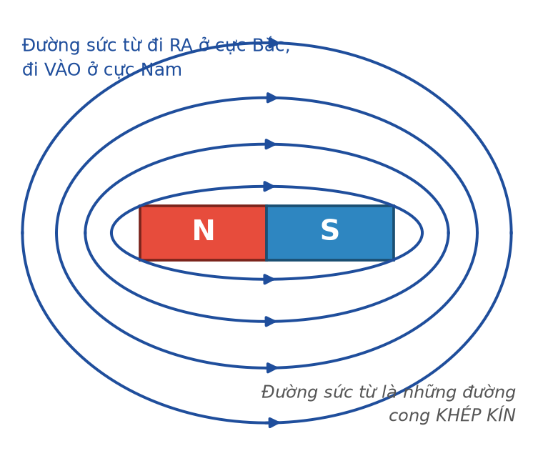
Đường sức từ của nam châm thẳng
TRỌNG TÂM
Bốn tính chất của đường sức từ
1.
Qua mỗi điểm chỉ vẽ được MỘT đường sức từ.
2.
Đường sức từ là những đường cong KHÉP KÍN hoặc vô hạn ở hai đầu — khác hẳn đường sức điện.
3.
Bên ngoài nam châm, đường sức đi RA từ cực Bắc và đi VÀO cực Nam.
4.
Nơi từ trường mạnh thì đường sức vẽ MAU (dày), nơi yếu thì vẽ THƯA.
Trong lòng nam châm, đường sức đi từ cực Nam sang cực Bắc, khép kín đường đi bên ngoài.
Từ phổ và đường sức từ của nam châm thẳng
Chương III – Từ trường • Buổi 1
4

Slide 6
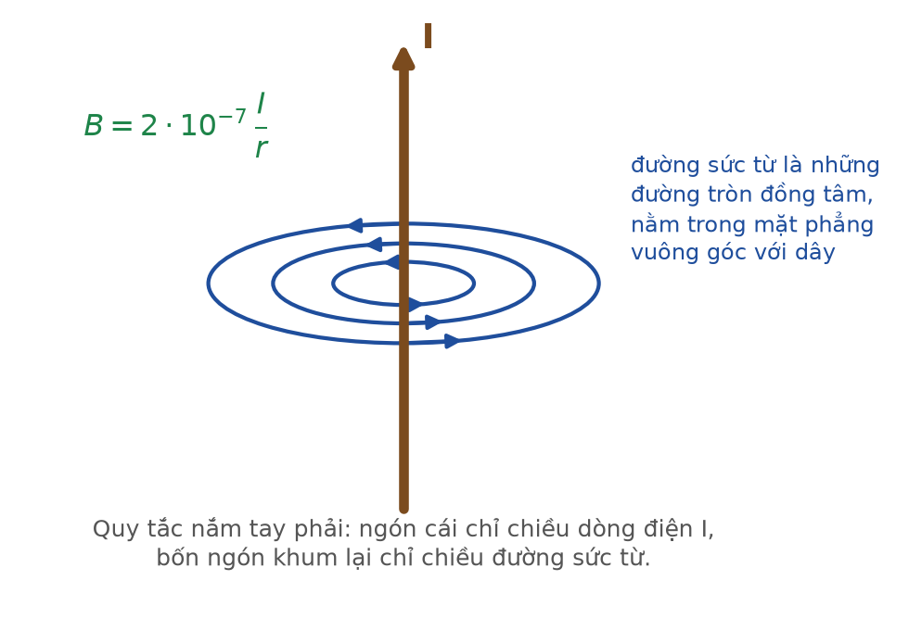
Từ trường của dòng điện thẳng dài
TRỌNG TÂM
Quy tắc nắm tay phải
Nắm bàn tay phải, ngón cái choãi ra chỉ chiều dòng điện; bốn ngón khum lại chỉ chiều của đường sức từ.
Đặc điểm
▪
Đường sức là những đường tròn đồng tâm nằm trong mặt phẳng vuông góc với dây.
▪
Càng xa dây, đường tròn càng thưa: từ trường yếu dần theo 1/r.
Ký hiệu quy ước: dấu × là vectơ hướng vào trong trang giấy (nhìn thấy đuôi mũi tên); dấu chấm là hướng ra ngoài trang giấy (nhìn thấy đầu mũi tên).
Đường sức từ quanh dòng điện thẳng
Chương III – Từ trường • Buổi 1
5

Slide 7
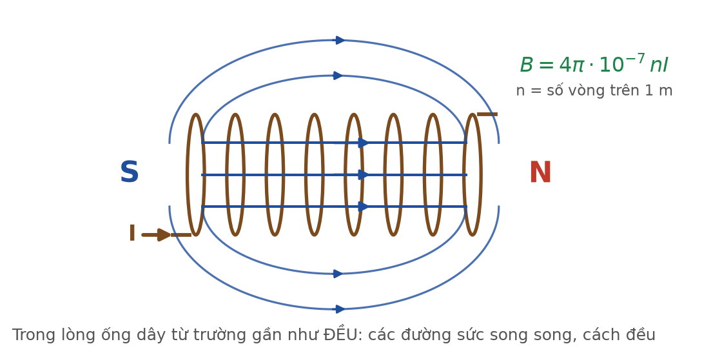
Từ trường trong lòng ống dây
ỨNG DỤNG
Đặc điểm quan trọng
▪
Trong lòng ống dây đủ dài, từ trường gần như ĐỀU: đường sức song song và cách đều nhau.
▪
Ống dây có dòng điện hoạt động hệt như một nam châm thẳng: một đầu là cực Bắc, đầu kia là cực Nam.
▪
Xác định cực bằng quy tắc nắm tay phải: khum bốn ngón theo chiều dòng điện trong các vòng dây, ngón cái chỉ về phía cực BẮC.
Đây là nguyên lí của nam châm điện: ngắt dòng thì từ tính biến mất, đảo chiều dòng thì hai cực đổi chỗ.
Ống dây có dòng điện chạy qua
Chương III – Từ trường • Buổi 1
6

Slide 8
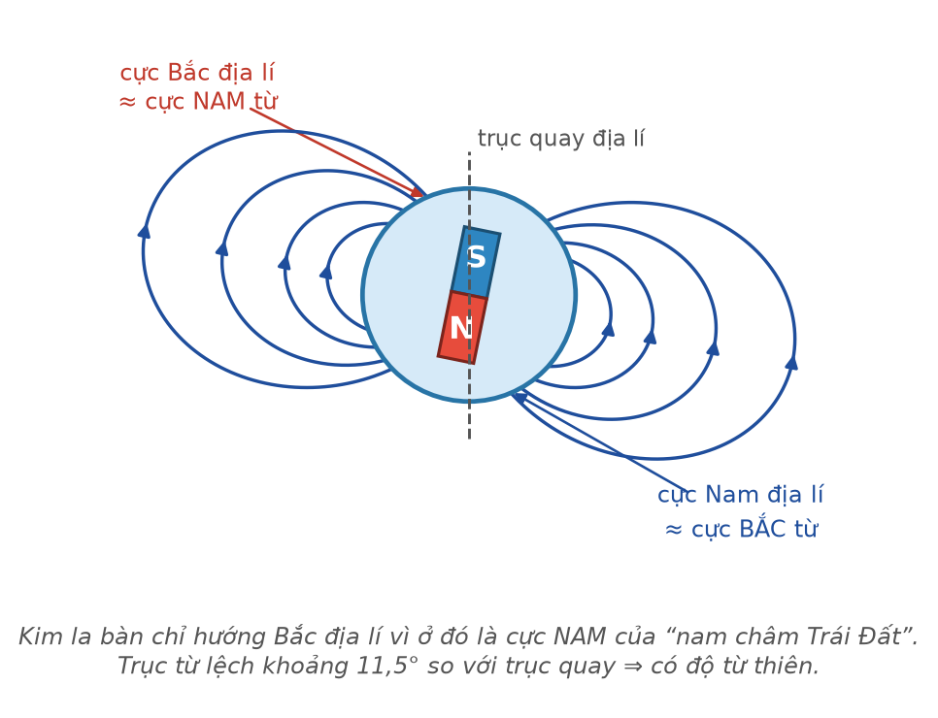
Từ trường Trái Đất
THỰC TIỄN
Ba điều cần nhớ
▪
Trái Đất hoạt động như một nam châm khổng lồ; cực NAM từ nằm gần cực BẮC địa lí.
▪
Vì thế đầu Bắc của kim la bàn — vốn bị hút bởi cực Nam từ — chỉ về hướng Bắc địa lí.
▪
Trục từ lệch khoảng 11,5° so với trục quay, gây ra hiện tượng ĐỘ TỪ THIÊN.
Từ trường Trái Đất chắn phần lớn hạt mang điện từ Mặt Trời; phần lọt vào vùng cực gây ra cực quang.
Mô hình từ trường của Trái Đất
Chương III – Từ trường • Buổi 1
7

Slide 9
Kiểm tra nhanh
KIỂM TRA NHANH
Phát biểu nào về đường sức từ là SAI?
A. Các đường sức từ là những đường cong khép kín.
B. Hai đường sức từ có thể cắt nhau tại một điểm.
C. Nơi từ trường mạnh thì các đường sức được vẽ dày hơn.
D. Bên ngoài nam châm, đường sức đi ra từ cực Bắc.
Đáp án B
Nếu hai đường sức cắt nhau thì tại giao điểm sẽ có hai hướng của vectơ cảm ứng từ — điều này vô lí vì kim nam châm thử chỉ có thể nằm cân bằng theo một hướng duy nhất. Ba phát biểu còn lại đều là tính chất đúng của đường sức từ.
Chương III – Từ trường • Buổi 1
8

Slide 10
Mô phỏng và thí nghiệm nên dùng
TRỰC QUAN HOÁ
Magnets and Electromagnets | PhET – phet.colorado.edu
Hiển thị đường sức từ của nam châm thẳng và của ống dây, có kim la bàn kéo thả được.
Cần cho học sinh quan sát: Kim la bàn luôn tiếp tuyến với đường sức tại vị trí nó đứng.
Rắc mạt sắt lên tấm bìa đặt trên nam châm | Thí nghiệm kinh điển tại lớp
Đặt tấm bìa lên nam châm, rắc mạt sắt rồi gõ nhẹ.
Cần cho học sinh quan sát: Mạt sắt tự sắp thành các đường cong — đó chính là từ phổ.
Dây dẫn thẳng xuyên qua bìa, rắc mạt sắt | Thí nghiệm Oersted mở rộng
Cho dòng điện chạy qua dây thẳng đứng xuyên tấm bìa nằm ngang, rắc mạt sắt.
Cần cho học sinh quan sát: Mạt sắt sắp thành các vòng tròn đồng tâm quanh dây.
Chương III – Từ trường • Buổi 1
9

Slide 11
Tổng kết buổi 1
TỔNG KẾT
Bốn ý phải nhớ
▪
Từ trường sinh ra bởi nam châm và bởi dòng điện; nhận biết bằng kim nam châm thử.
VIỆC CẦN LÀM SAU BUỔI HỌC
▪
Cảm ứng từ B là đại lượng vectơ, đơn vị tesla.
▪
Làm Đề 1 – Chương 3.
▪
Vẽ từ nhớ đường sức của nam châm thẳng, dây thẳng và ống dây.
▪
Đường sức từ khép kín, không cắt nhau, ra ở cực Bắc vào ở cực Nam.
▪
Đọc trước bài Lực từ.
▪
Quy tắc nắm tay phải xác định chiều từ trường của dòng điện.
Chương III – Từ trường • Buổi 1
10

